Slide 1
مَركَزُ التَّربِيَّةِالدِّينِيَّة لرهبانية القلبين الأقدسين
يُقَدِّمُ كِتابَ السَّابِعِ أَسَاسِيّ

Slide 3
اللِّقاءُ الرَّابِع
مَثَلُ مَلَكوتِ السَّماوات

Slide 5
شو هَدَفنا مِن هَاللِّقاء؟
نسَمّي مُواصَفات المَلَكوت
ونعَرِّفها شَفَهيًّا بِوُضوح لَيَلّي بْيِسأَلُونا.
نِتنَبَّه إِنّو إِلنا دَور نقوم بِأَعمال المَحبّة
يَلّي بتِشفي مِن العِلَل وبتِبْني المَلَكوت.

Slide 6
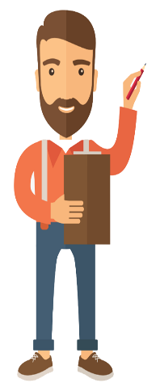
أَصدِقائي! رَح تْشوفوا هَلَّق رَسم فيه رُسوم.

Slide 7
أَصدِقائي! رَح تْشوفوا هَلَّق رَسم طَريق... ومَطلوب مِنكُن عَمَل... شوفوا

Slide 8
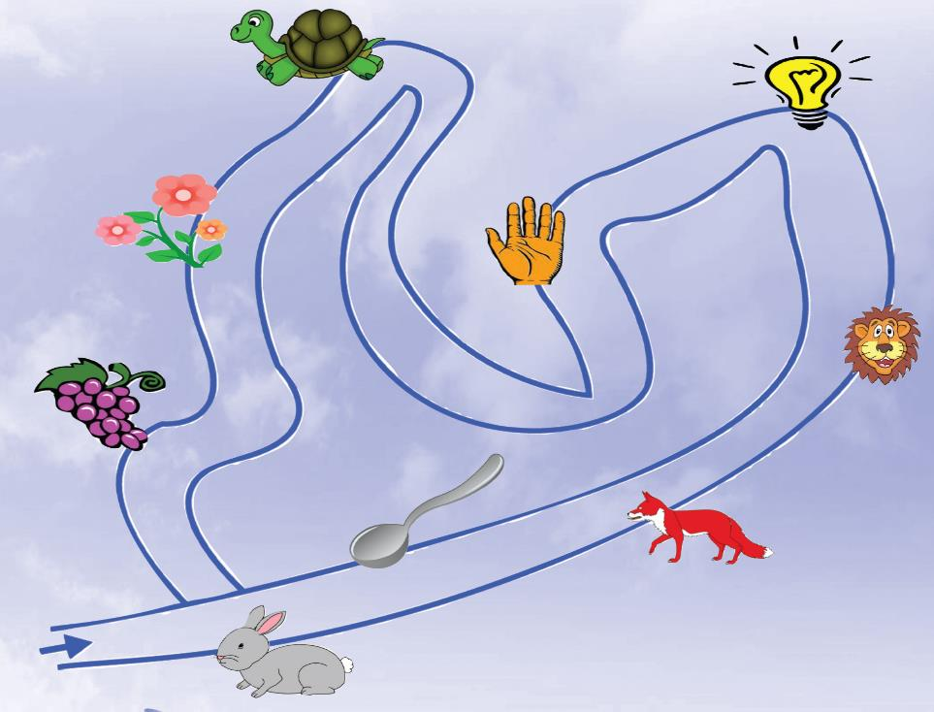

Slide 9
بِنْطِلِق مِن السَّهم وبِكْتُب أَسماء الرُّسوم الزّغيرِة وبِرجَع بحِطّ بِالمُرَبَّعات أَوَّل حَرف مِن كِلّ إِسم

Slide 10
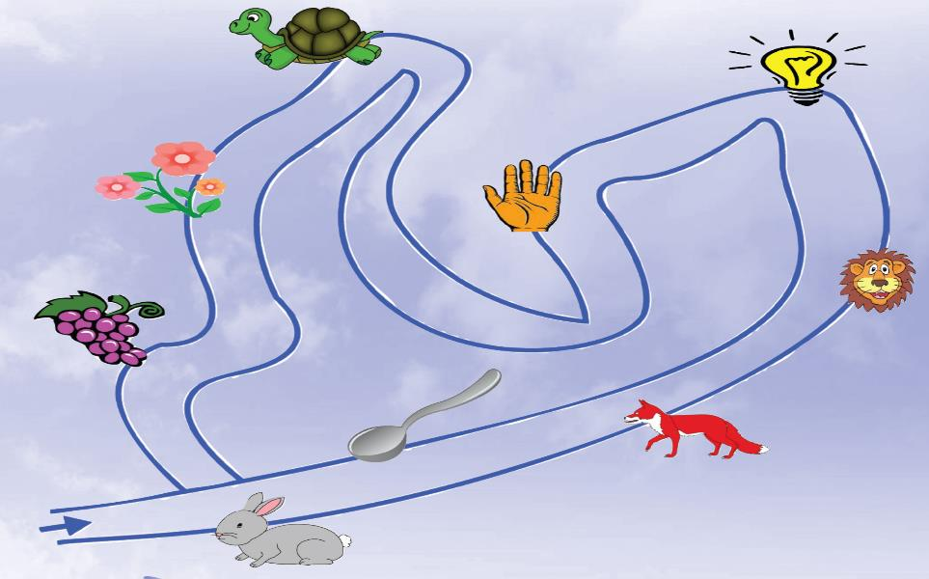
سُلَحفاة
لَمبَة
يَدّ
وَردة
أَسد
مَلعقَة
عِنَب
ثَعلَب
أَرنَب
ع
و
س
ي
ل
ا
ث
م
أ

Slide 11
برافو! اليَوم رَح مِنْشوف أَمثال لَيَسوع.. بَس قولولي قَبل إِذا إِنتو بتَعرفوا أَمثال لِبْنَانِيّة

Slide 12
الصَّديق عِند الضِّيق
لا تقولْ فولْ تَيْصِير بَالمَكْيُول
عْمُول مْلِيح وكِبّ بِالبَحِر
غَاب القِطّ لْعاب يا فار

Slide 13
شو المَغزَى مِن الأَمثال؟
لَيش منِستَعمِلها؟

Slide 14
- المَثل بِيوضِّح مَوقِف.
- بيساعِد ع التَّفكير.
- بيعَبِّر بِكَلِمات قَليلة عَن مَواقِف مِتشَعّبِة.
-عَلَّمَ يَسوعُ بِالأمثالِ «فَأَعلَنَ ما كانَ خَفِيًّا مُنذُ إِنشاءِ العَالَم»
(متَّى 13/35).

Slide 15
وهَلَّق بَدّي ياكُن تِقروا بِتَمَعُّن هَالأَمثال الأَربَعَة يَلّي عَطاها يَسوع

Slide 16
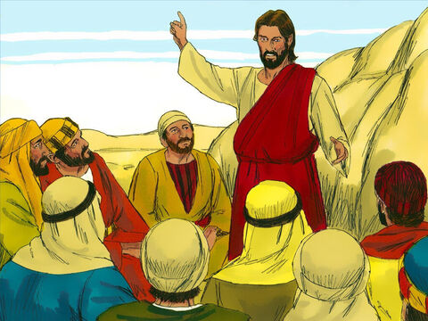
وطَرَح علَيُن يسوع عدة أمثال عن الملكوت

Slide 17
مثَل حَبِّة الخَردَل
مَلكوت السَّموات بيتشَبَّه لَ حَبِّة خَردَل زَرَعا رجّال بْحَقلو، وبِالرِّغم مِن إِنّا أَزغَر بِزري بَين البدار

Slide 18
بس تفَرِّخ بتكبر وبِتْصير شَجرا، وبيصيرو يِجو عصافير السَّما يَعمْلو عشوش بَين أغصانها.
(متى 13/31-32)

Slide 19
مَثَل الخَميرة

Slide 20
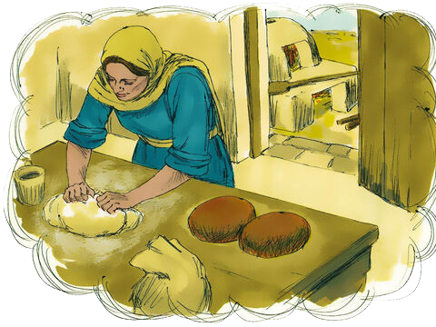
مَلَكوت السَّموات بيِتشَبَّه لَ خَميري، أَخَدِتا مَرا حَطِّتا بِتلات كَيلات طحين، وخَمَّرِت العَجِني كِلاّ.

Slide 21
كِلّ هَالإِشيا حِكالُن عَنّا
يَسوع بِالأَمتال، وبِغَير الأَمتال ما كان يحكيلُن، تَ يصير مِتل مَ نقال بِواسِطِة النَّبِيّ: بفتَح تِمّي تَ إِحكي بِالأمتال، وإِعلُن اللّي كان بَعدو مِخفي مِن بِدايِة العالم.
(متى 13/33-35)

Slide 22
مَثَل الكَنز واللّؤلُؤة

Slide 23
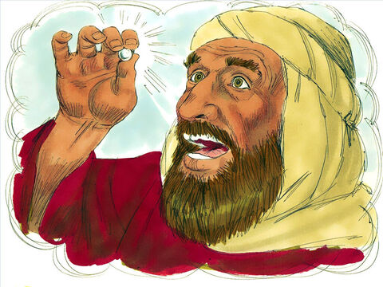
ملَكوت السَّما بيِتشَبَّه لَ كَنز كان مَطموم بِالحَقل، لاقاه رِجَّال ورِجِع طَمّو. ومِن كِتر فَرَحو راح باع كِلّ شي عندو وشتَرا الحَقل. وَمَلَكوت السَّما بيِتشَبَّه كَمان لَ تاجِر عَمّ يفَتِّش عَن أَحلا حَبِّة لولو، ولَمَّن لِقي اللولايي غالية،
راح باع كِلّ شي عِندو وشتَراها.(متّى 13/44-46)

Slide 24
مَثَل
الشَّبَكة

Slide 25
ومَلَكوت السَّما بيتشَبَّه كَمان لَ شَبكي نزَتِّت بِالبَحر، عِلِق فِيا مِن كِلّ أَنواع السّمك. وبَس نتَلِت سَحَبوها عَ الشطّ، وقَعَدو يعَبّو السَّمَك المليح
بِالسِّلال، والمِش مليح كَبّوه

Slide 26
وهيك بَدّو يصير بِنِهايِة العالَم: رَح يِجو المَلايكي يِفِصْلو الأَشرار عَن الأَبرار، يزِتُوّون بِ أتون النَّار. وهَونيك رَح يكون البِكي وَالطَّقطَقة بِالسّنان.
(متى 13/47-50)

Slide 27
مِن بَعد ما تعَمَّقْتو بِهَالأَمتال، عَبّوا هَالجَدوَل

Slide 30
وَجَدَها التَّاجِر، باعَ ما عِندَه، اشْتَرى اللّؤلؤة، وَجَدَ الكَنز، باعَ ما عِندَه، اشْتَرَى الحَقل
أُلْقِيَت في البَحر، جَمَعَتْ، امْتَلأت، سَحَبَها الصيَّادُونَ، أفرَغُوا ما فيْها، فرَزوا، جَمعوا الطَّيِّبَ، طَرَحوا الخَبيثَ
أخذَتها امرأة، وَضَعَتْها في 3 مَكاييل مِنَ الدَّقيق، اخْتَمَرتْ كُلُّها.
زَرعَها رَجُل، نَمَت، صارَتْ شَجَرة، عشَّشَتْ في أغْصانِها طُيورُ السَّماء

Slide 32
يَعني أنَّ الملكوتَ لا يَقبَلُ إلاّ الجَديرينَ بِه. ولا بُدَّ مِنَ الفَصْلِ بينَ مَن يَصْلُحُ لِلمَلَكوتِ ومَنْ لا يَصلُحُ لَه
يُبيِّنُ التَّفاوُتَ الكَبيرَ بَينَ الضُّعفِ الظَّاهِرِ في الّذينَ يَعمَلونَ لِلْمَلَكوتِ وَالقُوَّةِ الّتي تَتَجلَّى في أعْمالِهِم
يُبيّنُ التّفاوُتَ الكَبيرَ بينَ بدايةِ الملَكوتِ المُتواضِعَة واكتِمالهِ المُدهِش.
إنَّ للمَلَكوتِ عِنْدَ الّذينَ عَرَفوهُ عَلى حَقيقَتِهِ قيمَةً تَجعَلُهُم يُضَحُّونَ بِكُلِّ شَيءٍ مِن دُونِ تَردُّد.

Slide 34
مَن وَجَدَهُ يُضَحّي في سَبيلِهِ بِكُلِّ شَيء.
لا يَقبَلُ
إلاَّ الجَديرينَ بِهِ.
ضُعفُ العاملينَ
لَه وقُوَّةُ أعمَالِهِم.
يَبْدأُ مُتواضِعًا ويُدهِشُ باكتِمالِهِ.

Slide 36
هوَ هذا الكَنزُ الّذي اكتَشَفَهُ الرُّسُلُ فَقَالُوا: «لِمَن نَذهَبُ وعِندَكَ الحَياةُ الأبَدِيَّة؟». مِن أجْلِهِ تَرَكُوا كُلَّ شَيءٍ وتَبِعوه.
عاشَ خَفيًّا في النَّاصِرَة، ثُمَّ اكتَشَفَتْ فيهِ الجُموعُ نَبيًّا مُقتَدِرًا بالقَولِ والفِعل.
وُلِدَ صغيرًا، نَما في النَّاصِرَة وأَتَت إلَيهِ الجُموعُ كما أَتَت الطّيورُ إلى الشَّجرة.
فَصَلَ يَسُوعُ بِكَلِمَتِهِ بينَ الشَّرِّ والخَيرِ وَبَينَ النُّورِ والظَّلام.

Slide 37
منِفهَم مِن كِلّ هَالشِّغِل إِنّو اللّه بيسود علَيْنا وبيِملُك عَلى هَذا العالَم.
بَس هُوّي
بيِحكُم وبيِملُك بِالمَحَبّة
«لأنَّ اللّهَ مَحبَّة»
وطَريقِة المَحَبِّة بتِختِلِف عَن طُرُق المَلِك البَشَرِيّ. وهَيدا يَلّي عَلَّموا يَسوع مِن خِلالِ الأَمتال.

Slide 38
وهَلَّق كِلّ واحَد فيكُن يشوف حَياتو هُوّي بِهَالأمتال

Slide 40
شو المهمّ نتذكر دايمًا من هَاللِّقاء؟

Slide 42
شو بِرَأيكُن العُصارَة يَلّي مناخِدْها لحياتنا مِن هَاللِّقاء؟

Slide 44
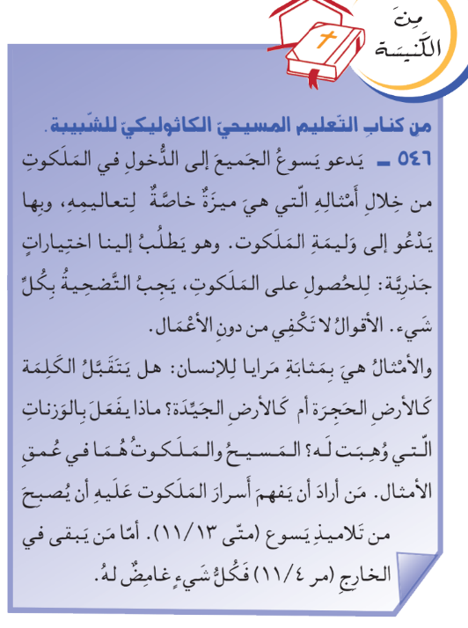
قراءات

Slide 45
وَقبل ما نِختُم هَاللِّقاء الحُلو، كِلّ واحَد فينا يصَلّي هَالصَّلاة

Slide 47
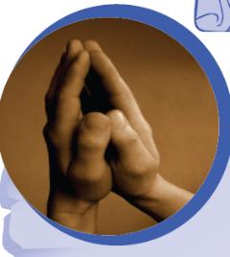
إن لم تعودوا كالأطفال، لن تدخلوا ملكوت السماء
1- الهي، هب لعيوني اندهاشا
الهي، هب لرجائي انتعاشا
الهي، هبني أن أعيش ما تقول
2- الهي، هبني وفاء الروح
الهي، هبني خشوع الثلوج
الهي، هبني أن أعيش ما تقول
3- الهي، هبني نقاء الجداول
الهي، هبني سخاء السنابل
الهي، هبني أن أعيش ما تقول

